Slide 1

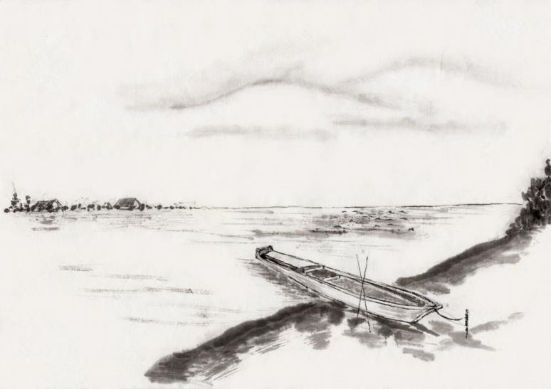

UniswapV2 详解
浙江大学区块链俱乐部
印

Slide 2
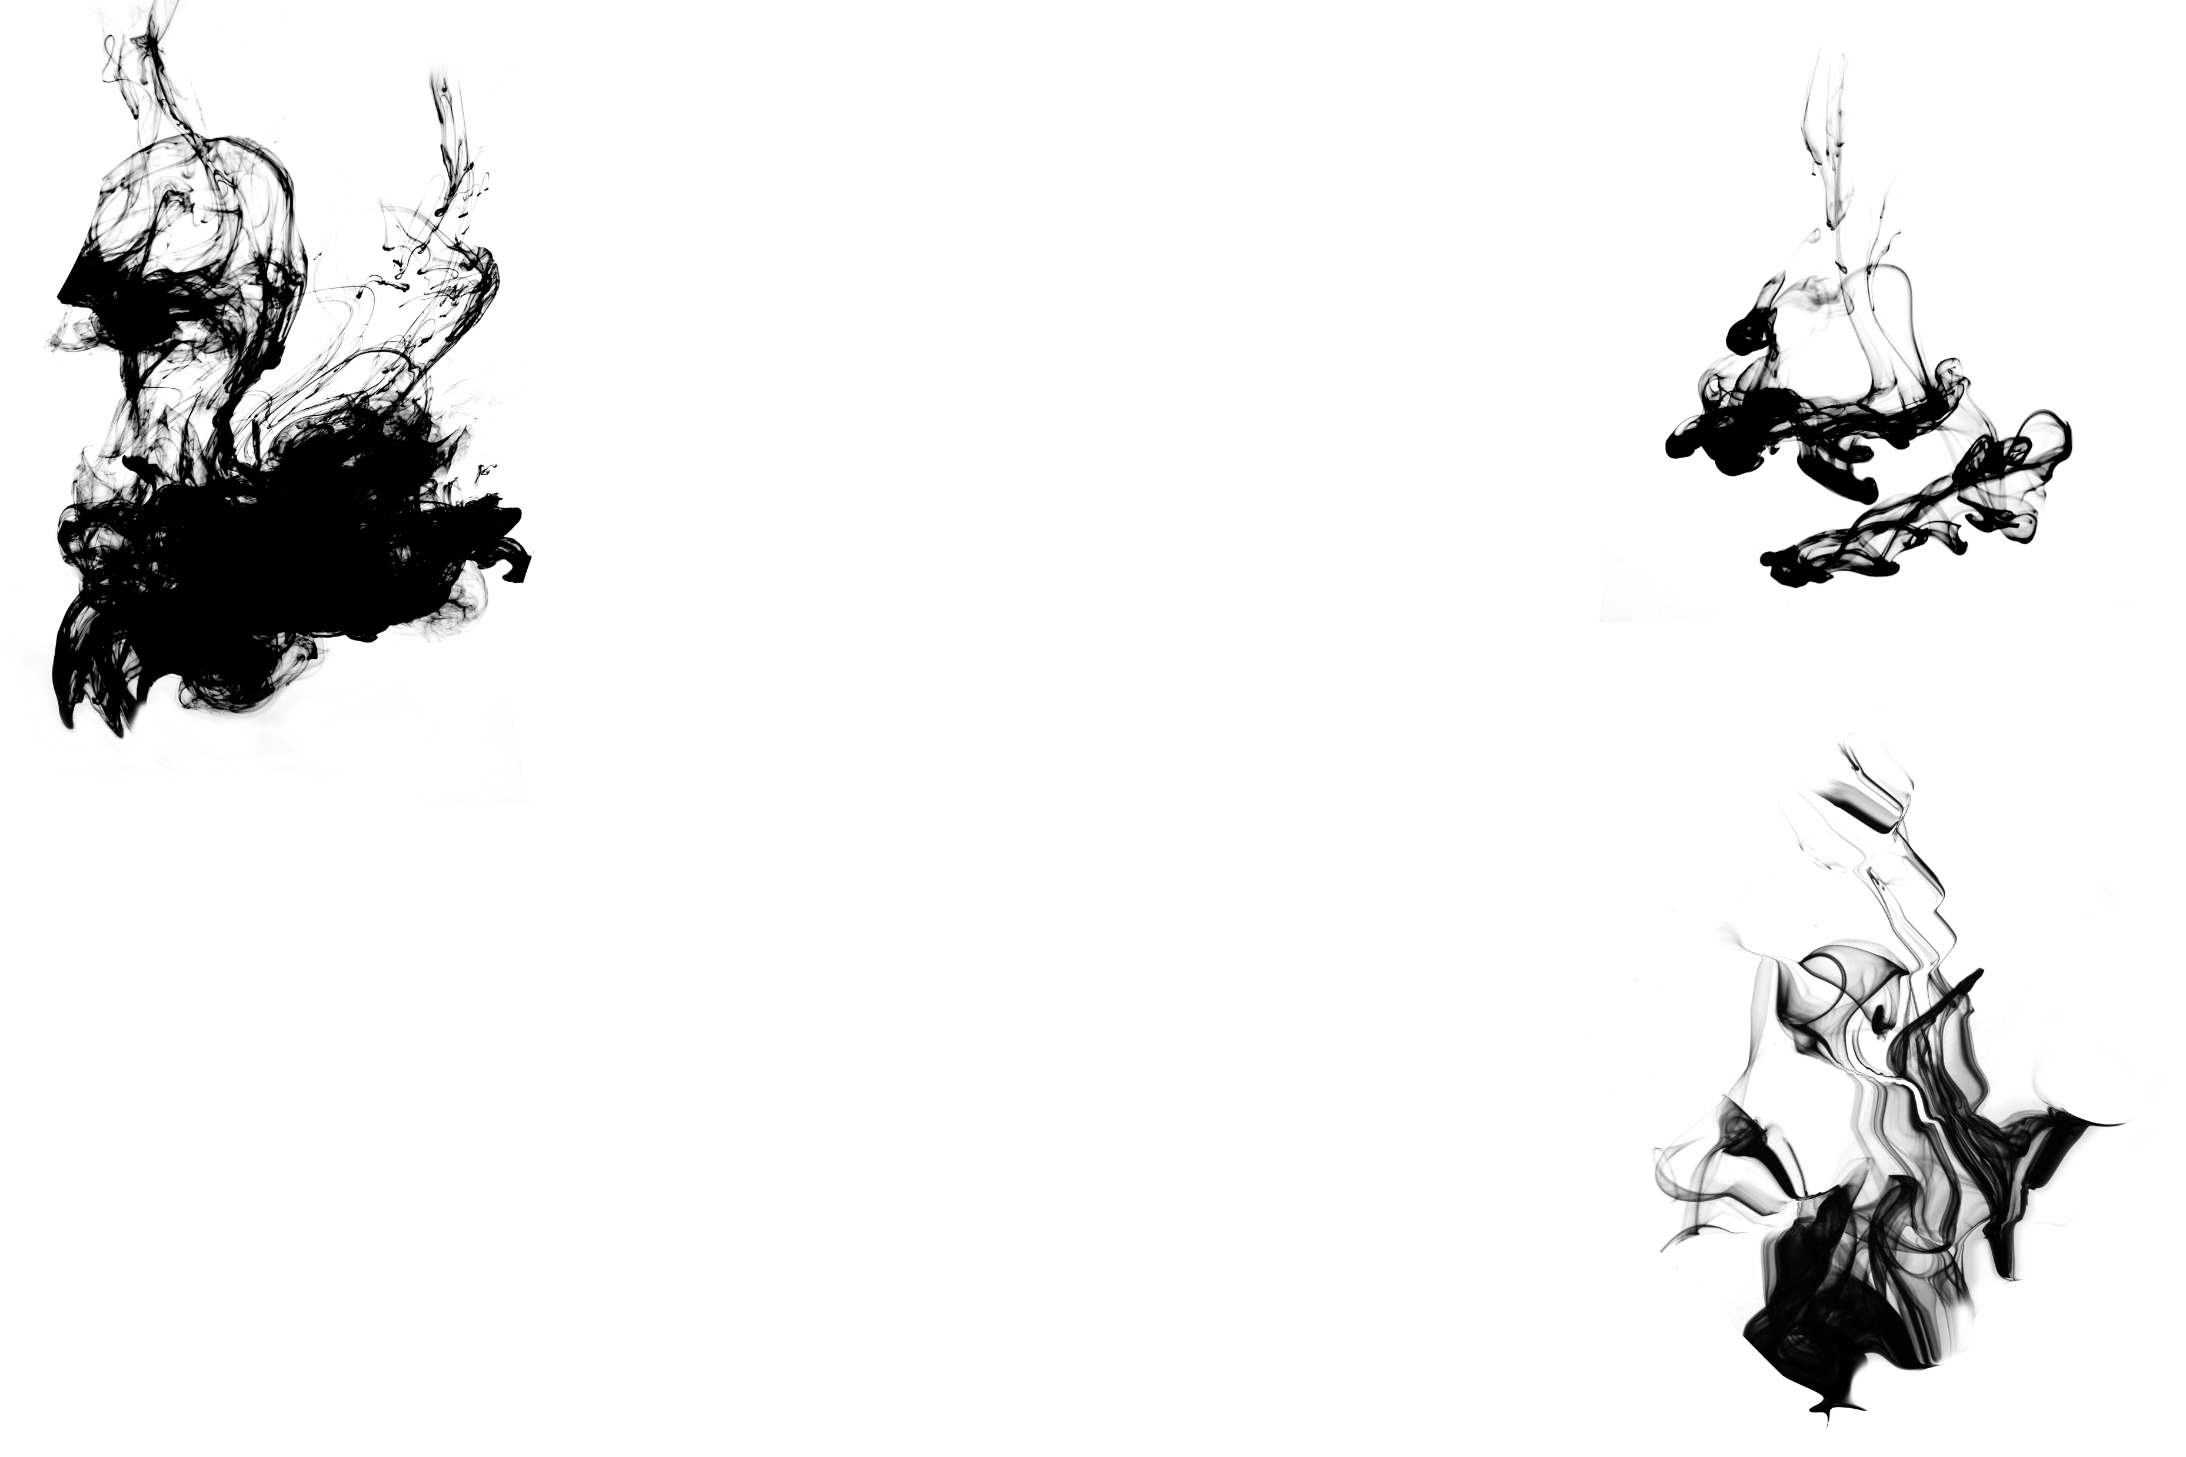
如果Defi是以太坊的皇冠，那么Uniswap就是这顶皇冠中的明珠。
[前言]

Slide 3
目
录
第一部分
什么是Defi
第二部分
UniswapV2 设计原理
第三部分
代码解析
第四部分
部署实操

Slide 4
壹

Slide 5
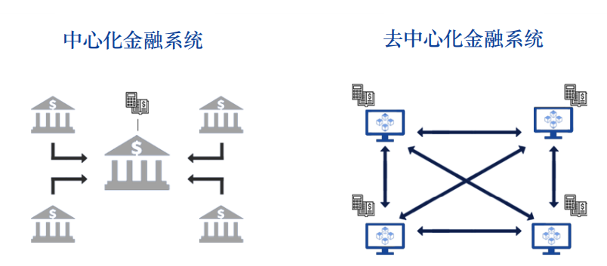

什么是Defi
DeFi（Decentralized Finance）即去中心化金融，指在Eth以太坊，Bsc币安智能链，Heco火币生态链，等区块链底层系统上运行的金融行为。

Slide 6
指区块链上运行的DeFi项目在区块链网络中公开运行，且代码开源。每一笔智能合约交互和开源的代码随时可以在区块浏览器上公开查阅。链上的主流项目代码经过代码审计公司审计，避免出现后门，。大部分的传统互联网应用的代码不是全面开源的。
指DeFi项目可以在区块链主网分布在全球的矿工节点中运行，而不像传统的互联网应用，需要在公司拥有的中心化服务器中运行。去中心化的区块链节点抗风险能力更强，只要全球还有矿机在为这条公链进行挖矿记账，区块网络就能够正常运行。
大部分头部区块链网络应用都采用去中心化自治来进行项目的重大事项和发展路径管理。任何社区成员都可以发起提案，持有数字资产的所有用户可以根据持仓量投票决定项目的发展方向。DAO类似于24小时365天不间断，随时发起的股东大会。
代码中立开源
去中心化运行
去中心化自治

Slide 7
贰

Slide 8


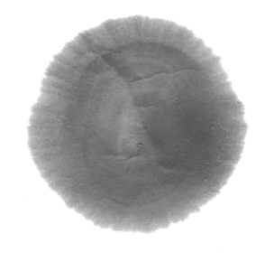
桃源村
[情景一]
司空昊
欧阳岩
今天想吃鸡，可我只有猪肉！
非常想吃红烧肉，可家里只有养鸡场！
swap

Slide 9
桃源村
[情景二]
司空昊
欧阳岩
今天想吃鸡，可我只有猪肉！
不想吃猪肉…
Wait…

Slide 10
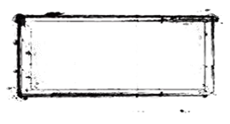

去菜市场，猪肉去换鸡肉！
司空昊
猪肉/鸡肉
蔬菜/鸡肉
桃源菜市场
猪肉/牛肉
牛肉/生蚝
羊肉/鸡肉
生蚝/豆腐

Slide 11
订单簿：基于订单薄的DEX面临的最大问题之一是流动性。用户在订单薄中的订单可能需要等待很长时间才能成交!
流动性池：本质上是智能合约中的代币准备金，而且用户可以立即买卖流动性池中的可用代币。代币的价格是通过算法确定的，会因大额交易而上涨。

Slide 12

UniswapV2
Uniswap is an automated liquidity protocol powered by a constant product formula and implemented in a system of non-upgradeable smart contracts on the Ethereum blockchain.
一个自动的流动性协议（AMM）
基于恒定乘积算法（x * y = k）
通过不可升级的智能合约实现
以太坊区块链上

Slide 13
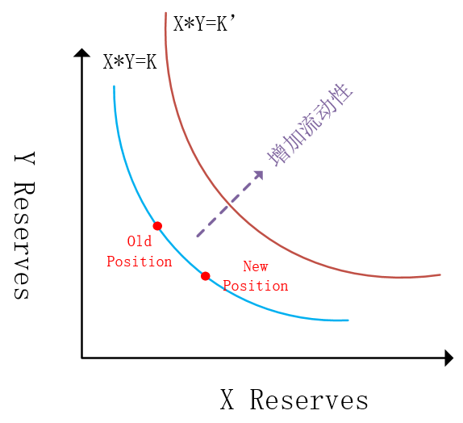
恒定乘积

Slide 14
三大核心功能
壹
Swap：一种币（tokenA）兑换成另外一种币（tokenB）
贰
Add Liquidity：做大兑换池，获取兑换手续费奖励（流动性挖矿）
叁
Remove Liquidity：移除流动性，计算奖励与无常损失

Slide 15
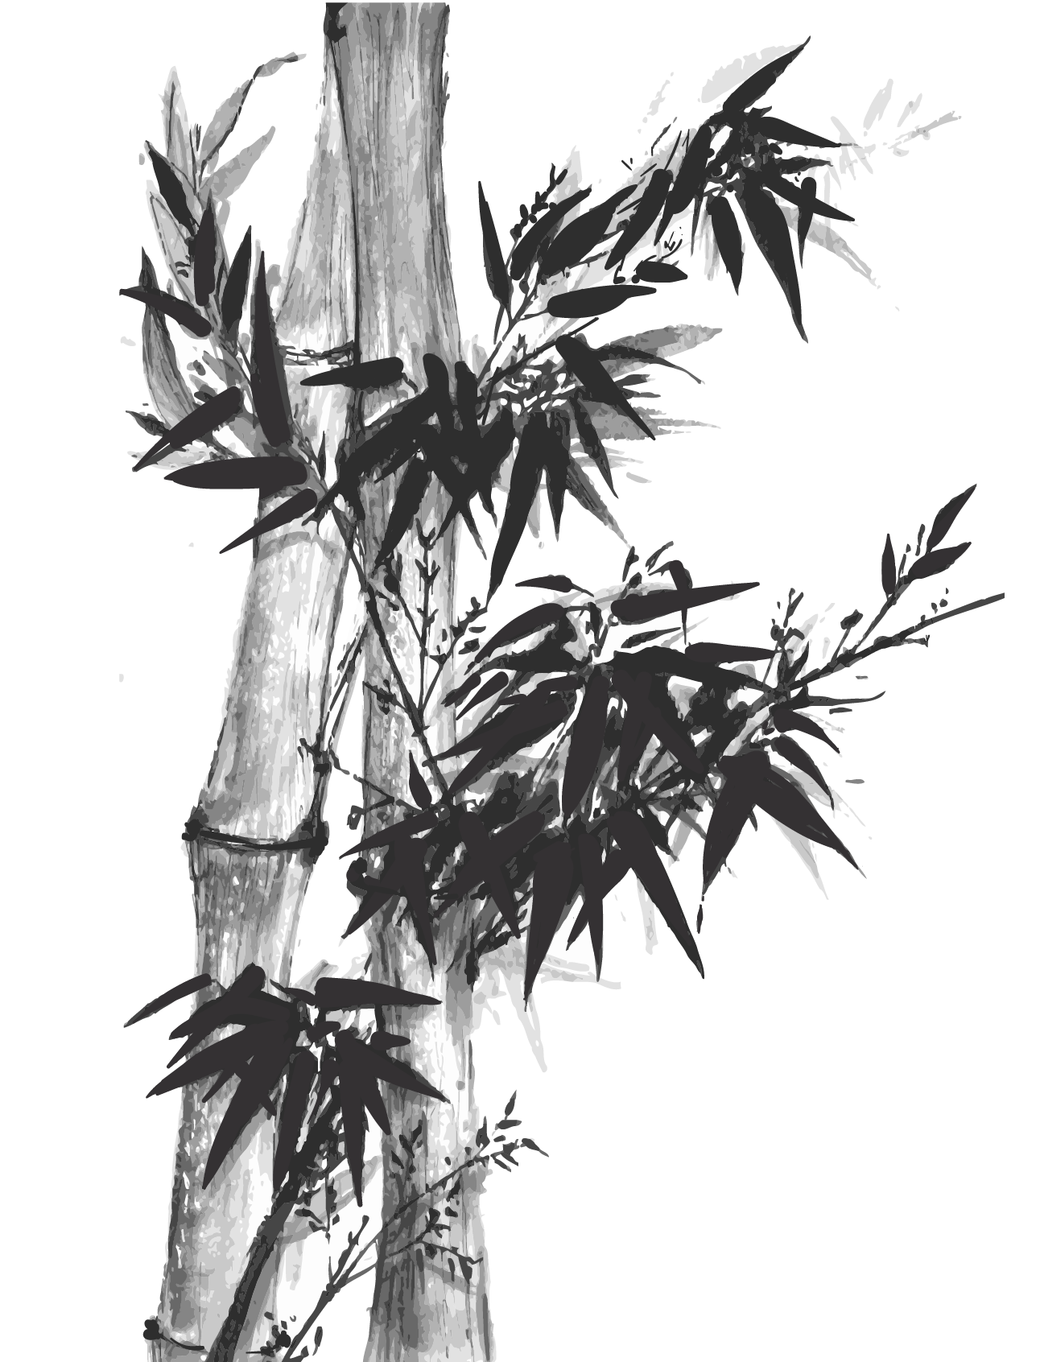
问：现有ETH/USDT交易池，其中ETH数量为10，USDT数量为1000。 那么用户如何添加流动性？
增加流动性
答：提供流动性需要提供池中的两种代币，若用户有100ETH，10000USDT。
原total_liquidity = (忽略最小流动性)
Liquidity = add_amount/reserve * total_liquidity
= 100/10 *100 = 1000 （忽略feeto手续费）
更新total_liquidity = 100+1000 = 1100

Slide 16
问：现有ETH/USDT交易池，其中ETH数量为110，USDT数量为11000。 移除流动性？
移除流动性
答：移除流动性获取提供池中的两种代币，若用户移除流动性1000
ETH = liquidity * balanceOf(ETH)/total_liquidity
= 1000 * 110/1100 = 100
USDT = 1000 * 11000/1100 = 10000

Slide 17
问：现有ETH/USDT交易池
若池中ETH数量为10，USDT数量为1000。那么用户1ETH，可兑换多少USDT？
若池中ETH数量为110，USDT数量为11000。那么用户1ETH，可兑换多少USDT？
Swap 分析
答：
无手续费：
有手续费：
以无手续费分析
USDT = 1000 - 10000/11 = 90.91
USDT = 11000 - 1210000/111 = 99.099
(池子越大，兑换损失越少！！)

Slide 18
问：现有ETH/USDT交易池，初始池中ETH数量为10，USDT数量为1000。用户做市ETH=100，USDT=10000。当前价格1ETH=100USDT。
若 1ETH = 200USDT，AMM机制下，抹平套利空间后。池中ETH数量为77.78，USDT数量为15556 。那么用户移除流动性后损失？
若 1ETH = 50USDT，AMM机制下，抹平套利空间后。池中ETH数量为156.5，USDT数量为7826.2 。那么用户移除流动性后损失？
无常损失
答：移除流动性获取提供池中的两种代币，若用户移除流动性1000
ETH = 1000 * 77.78/1100 = 70.7 ，USDT = 1000 * 15556/1100 = 14141.8
做市后总资产价值，70.7 * 200 + 14141.8 = 28283.6 USDT，未做市时资产100 ETH， 10000 USDT，总值为100 * 200 + 10000 = 30000 USDT，损失 1716.4 USDT
ETH = 1000 * 156.5/1100 = 142.3 ，USDT = 1000 * 7826.2/1100 = 7114.7
做市后总资产价值，142.3 * 50 + 7114.7 = 14229.4 USDT，未做市时资产100 ETH，10000 USDT，总值为100 * 50 + 10000 = 15000 USDT，损失 770.6 USDT

Slide 19
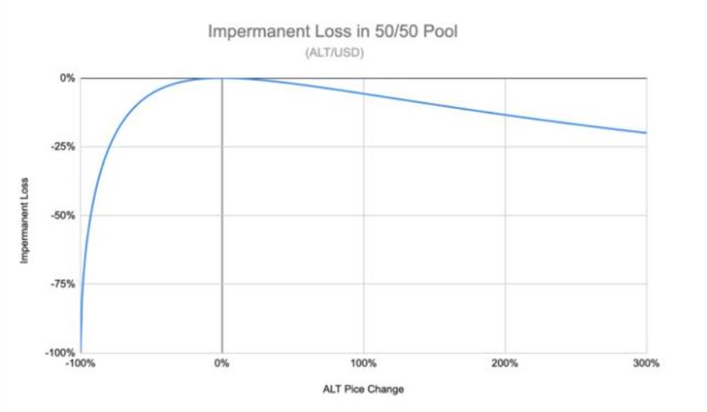
在 AMM 机制下，流动性供应商的正，反向操作都会造成一定的无常损失！
无常损失

Slide 20
叁

Slide 21
UniswapV2核心合约
UniswapV2核心合约主要由Factory合约（UniswapV2Factory.sol）、交易对模板合约（UniswapV2Pair.sol）及辅助工具库与接口定义等三部分组成。
UniswapV2Factory :
feeTo: 这个状态变量主要是用来切换开发团队手续费开关。在UniswapV2中，用户在交易代币时，会被收取交易额的千分之三的手续费分配给所有流动性供给者。如果feeTo不为零地址，则代表开关打开，此时会在手续费中分1/6给开发团队。feeTo设置为零地址（默认值），则开关关闭，不从流动性供给者中分走1/6手续费。
createPair: 该函数接受任意两个代币地址为参数，用来创建一个新的交易对合约并返回新合约的地址。注意，它的可见性为external并且没有任何限定，意味着合约外部的任何账号（或者合约）都可以调用该函数来创建一个新的ERC20/ERC20交易对（前提是该ERC20/ERC20交易对并未创建）。

Slide 22
UniswapV2核心合约
UniswapV2ERC20 :
记录流动性的代币合约
UniswapV2Pair :该合约是交易对合约，在其父合约UniswapV2ERC20的基础上增加了资产交易及流动性供给等功能。
Mint：先转移代币，再调用合约的交易；
Burn：燃烧流动性代币的形式来提取相应的两种资产，从而减小该交易对的流动性
Swap：(x1 - 0.003 * xin) * (y1 - 0.003 * yin) >= x0 * y0，注意这里的x1和y1不是reserve,而是balance，而x0和y0是reserve。xin和yin为注入的资产数量，因此要扣除千分之三的交易手续费。这个公式的意思为新的恒定乘积的积必须大于旧的值，因为此时reserve未更新，所以使用的是balance，验证完成后reserve会更新为balance。

Slide 23


uniswap
需要获取交易对地址
很难获取交易链
用户操作过程复杂

Slide 24
uniswap
路由合约主要作用是作为用户和核心合约之间的桥梁。

Slide 25
UniswapV2路由合约
UniswapV2Router :该合约是周边合约，指在帮助用户更方便的与核心合约交互。主要分析三个功能：
addliquidity：添加流动性；
removeliquidity：移除流动性
Swap（token for token）：兑换

Slide 26
肆

Slide 27
实操
前提条件：
MetaMask（ropsten测试网）或者使用Ganache（local配置）
Remix部署 或者 truffle部署
合约：
UniswapV2核心合约
UniswapV2路由合约
WETH合约
发币合约

Slide 28
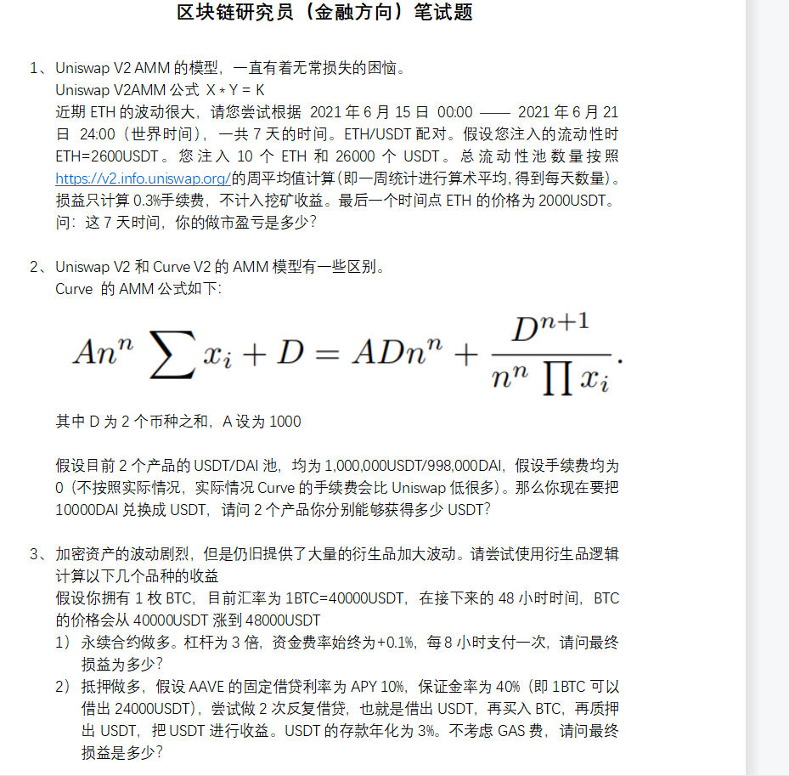
[测试题]

Slide 29

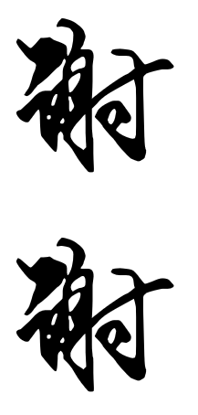
浙江大学区块链俱乐部
印

